Slide 1
Nivelamento de programação para termodinâmica
Iuri Soter Viana Segtovich
Parte 2: Lógica e Sintaxe
Funções (def, return, args, kwargs)

Slide 3
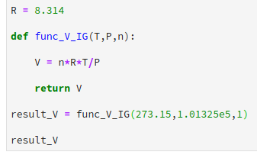
Constantes: R
Argumentos Dummy: T, P, n
Argumentos Actual: 273.15, 1.01325e5, 1
Valor de Return "dummy": V
Resultado "actual": result_V

Slide 4
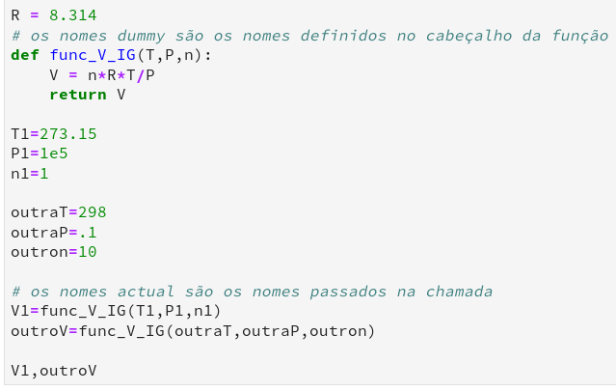
Argumentos dummy/actual

Slide 5
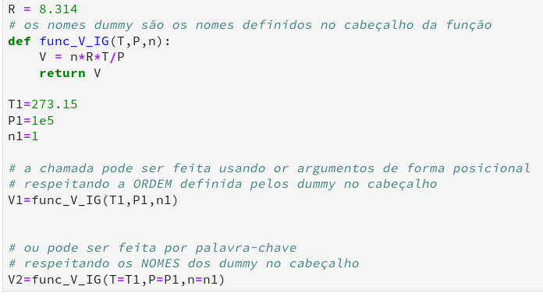
arg/kwarg

Slide 6
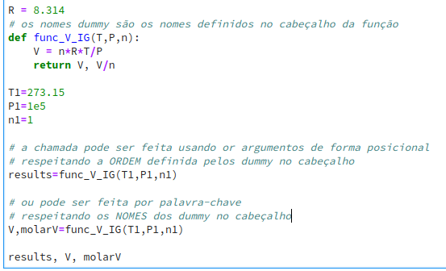
return

Slide 7
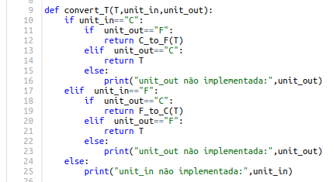
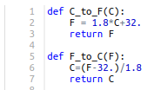
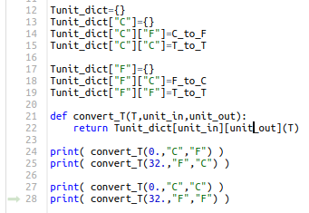

Exemplo: função de conversão de unidades de temperatura de F para C e vice-versa.

Slide 8
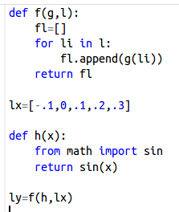
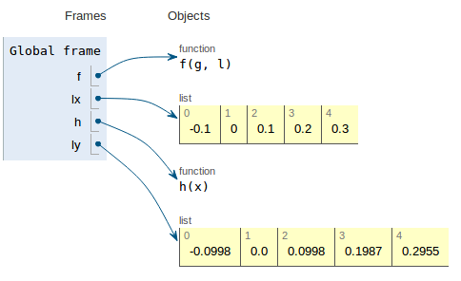
Função f recebendo uma função g por argumento

Slide 9
Exemplo integral aproximada por 1 trapézio.

